Slide 1
Belén de la Plaza Mayor de Madrid
Fotografía Realizada por mí
Creación y Diseño:
V I C E N T E G A R C I A
Automático

Slide 2
La tradición del Belén
Hasta el día 6 de enero, lo tradicional es visitar cualquier belén que se tercie en cada pueblo o ciudad, con una puesta en escena a cargo de belenistas, ocupando en algunos casos grandes superficies, para contar a través de las clásicas figuras, la mayor historia del nacimiento de Jesús ambientado en una escenografía popular.

Slide 3
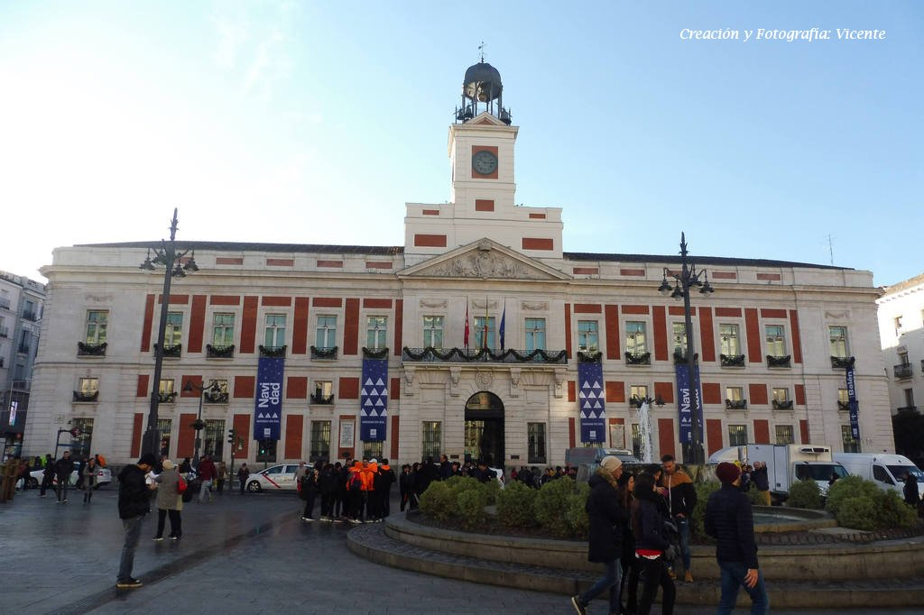
Como hemos hecho otras veces, cuando venimos a fotografiar algún que
otro belén al centro, siempre me gusta capturar el famoso reloj que
todos los años nos da las campanadas del Año Nuevo entrante.

Slide 4
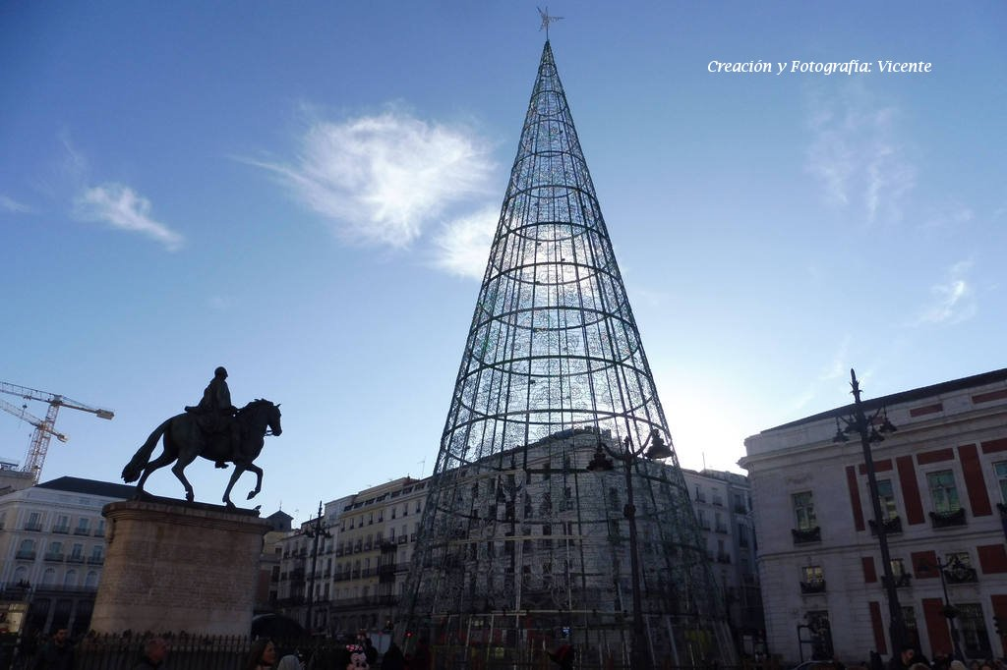
Un día espléndido de este mes de diciembre en el que a las diez de la
mañana nos encontramos en plena plaza de la Puerta del Sol de Madrid, y
lo que primero observamos es el ya famoso Árbol de Navidad, decorado
con motivos navideños y luces. A mí me da en la nariz, de que este árbol ha
venido para quedarse mucho, mucho tiempo.

Slide 5
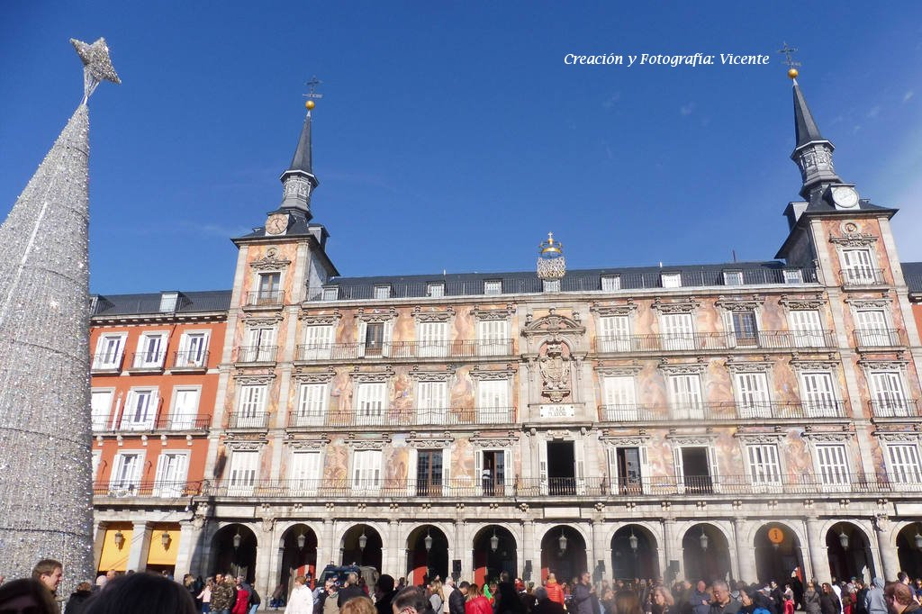
La fachada de algunos edificios de la Plaza Mayor, como este de “La Casa de la Panadería” están decorados con bonitas imágenes mitológicas.

Slide 6
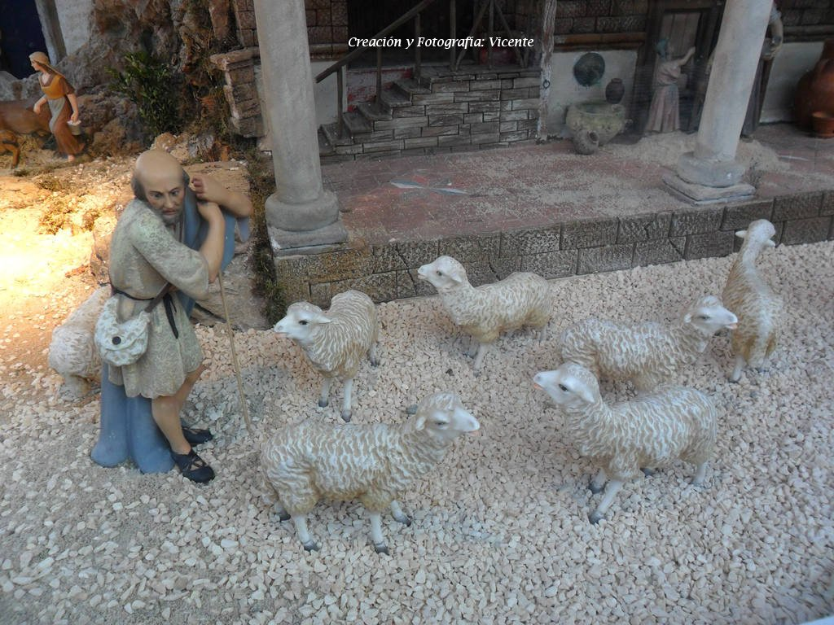
Debido a su emplazamiento en todo el centro, el Belén de la Plaza Mayor no tiene ningún horario especial para verlo, simplemente pasear por la plaza y ver todas las escenas.

Slide 7
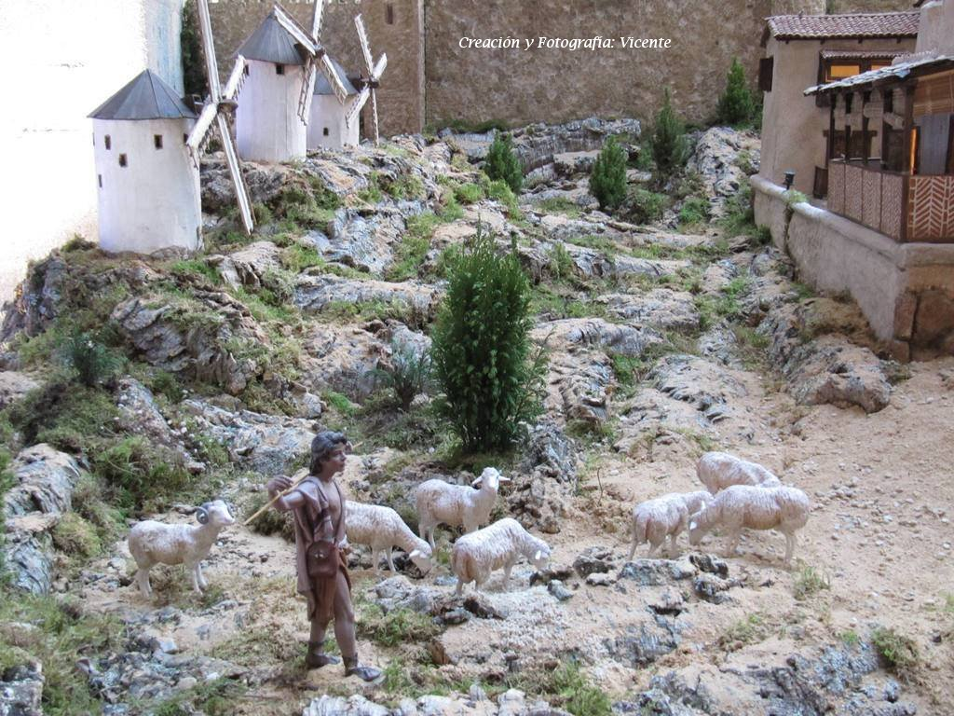
Junto al Portal es donde más gente se concentra, y aunque los cristales reflejan mucho a la hora de hacer las fotos, aun así se pueden hacer algunas muy curiosas con un poquito de paciencia.

Slide 8
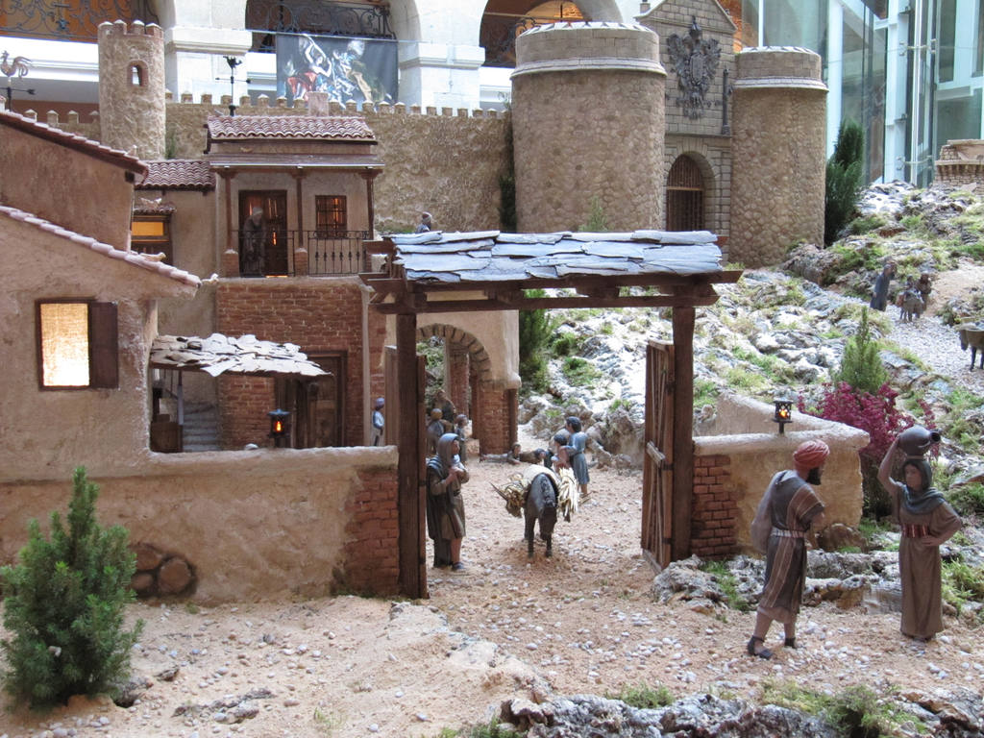
Para los que no pueden venir hasta aquí, unos por un motivo y otros por
otro, por ejemplo; porque viven demasiado lejos de aquí, como diría mi
buen amigo Schwarzenegger “no problem”, aquí estoy yo para ayudar en
lo que haga falta que para eso estamos. ¡¡Que lo disfruten!!

Slide 9
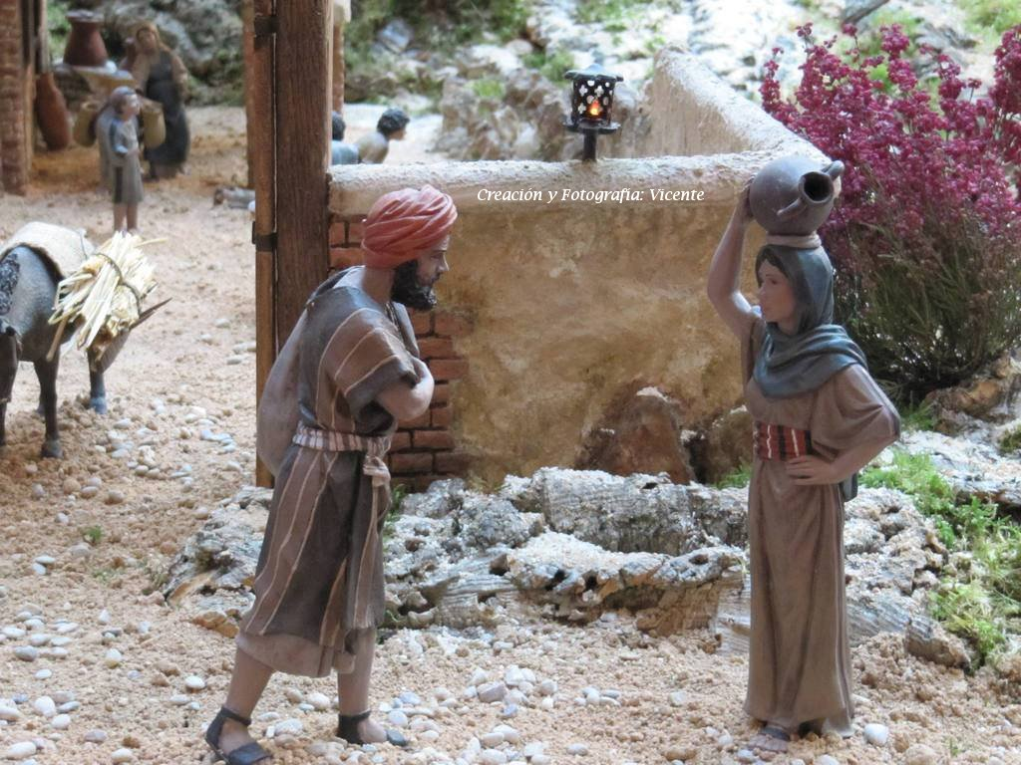

Slide 10
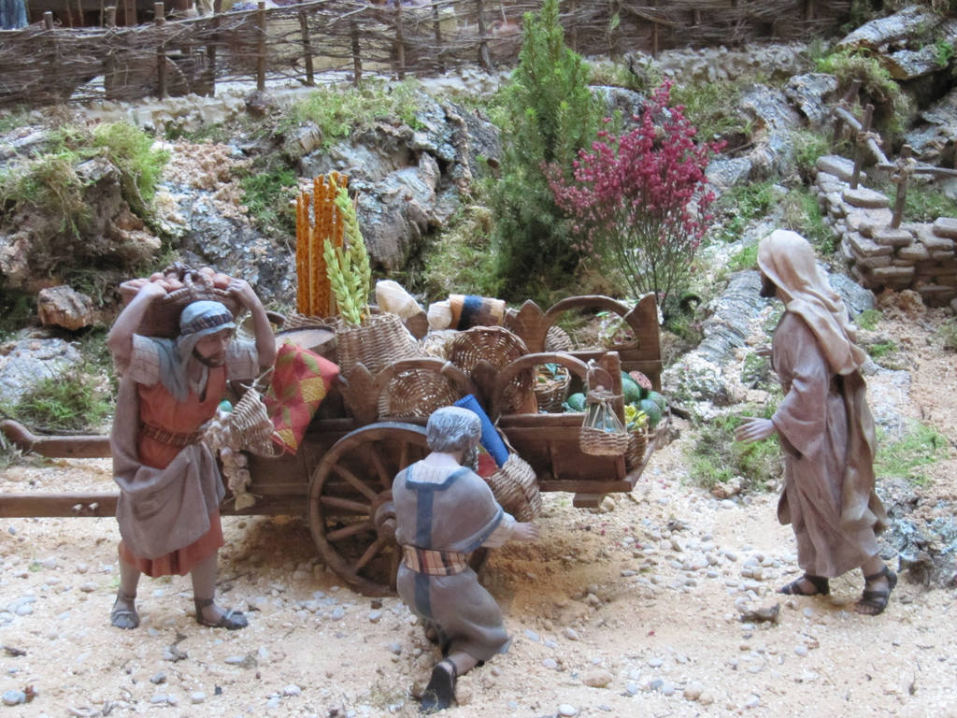
Por estas fechas, podemos encontrar en la Plaza Mayor de Madrid, toda
clase de objetos dedicados a la Navidad, desde árboles navideños ya
sean naturales como artificiales, hasta corcho para crear nuestro Belén a
nuestro propio gusto y figuras belenistas de todos los tamaños.

Slide 11
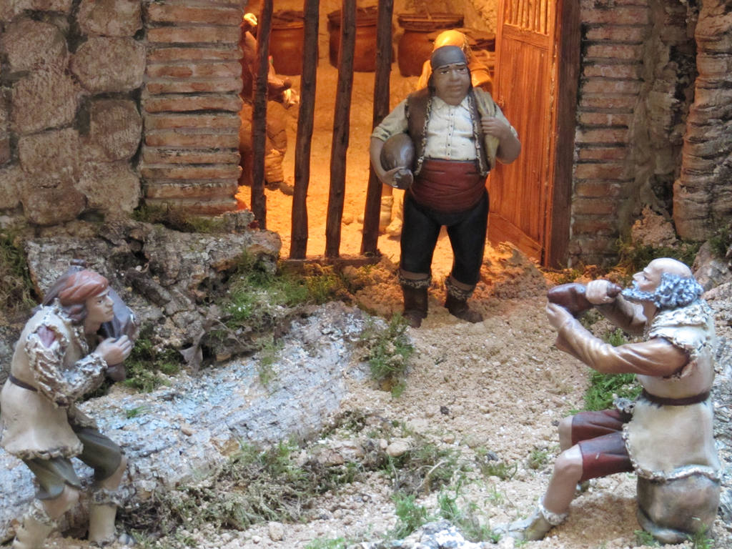
Como podemos observar por las fotos, el Belén tiene numerosas escenas para entretenerse observándolo, y detalles arquitectónicos como los soportales que están muy logrados.

Slide 12
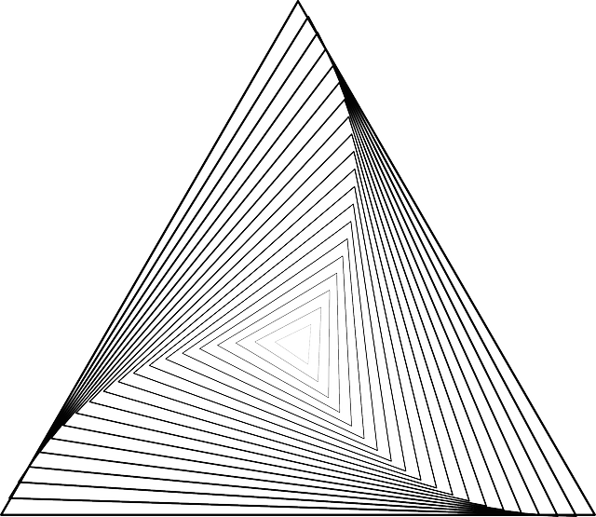
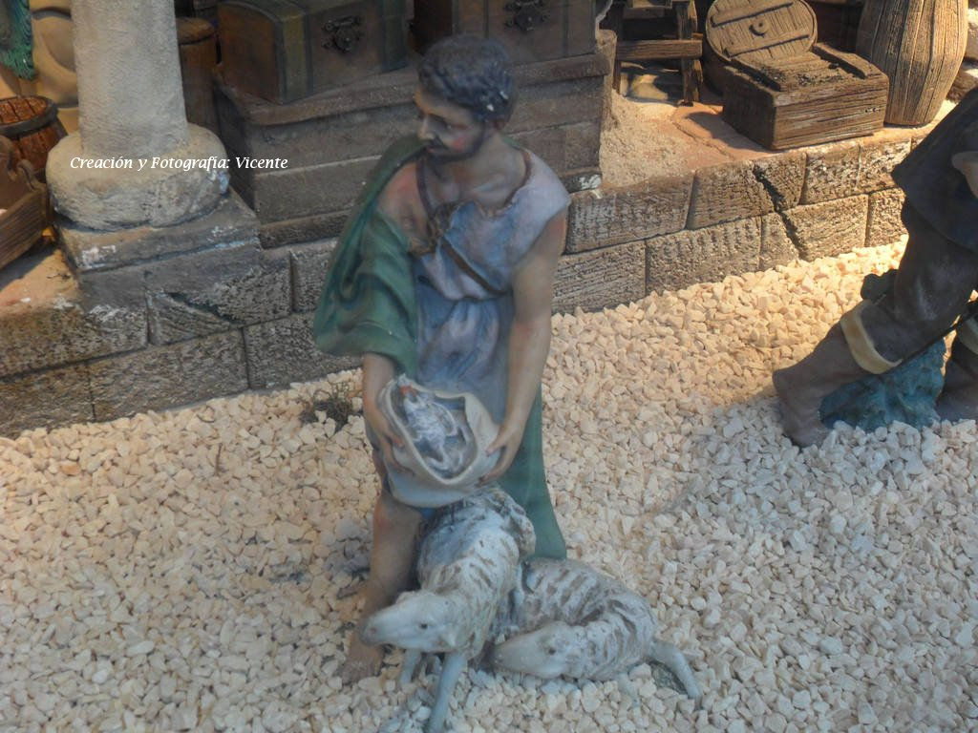
Cuenta en su conjunto con una colección de detalles y figuras totalmente realistas en su reconstrucción.

Slide 13
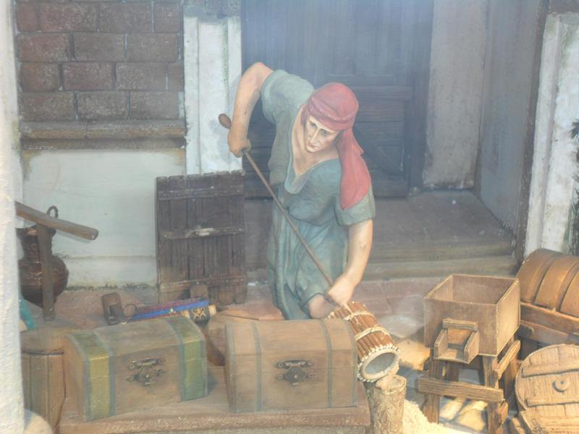

Slide 14
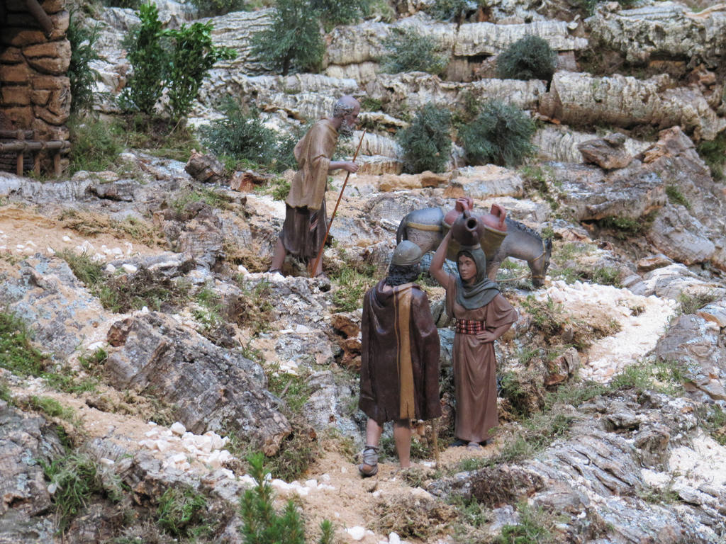
La adoración de los pastores es la denominación convencional de un episodio evangélico y un tema muy frecuente en el arte cristiano.

Slide 15
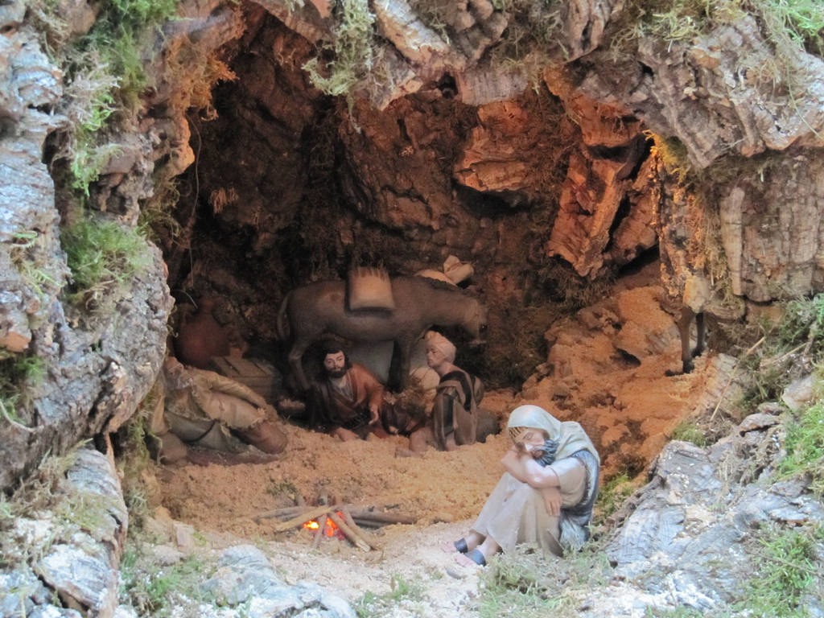
Según la historia, fue a principios del siglo XIII cuando San Francisco de Asís obtuvo permiso para representar, en una cueva, la escena sencilla del nacimiento del Niño Jesús.

Slide 16
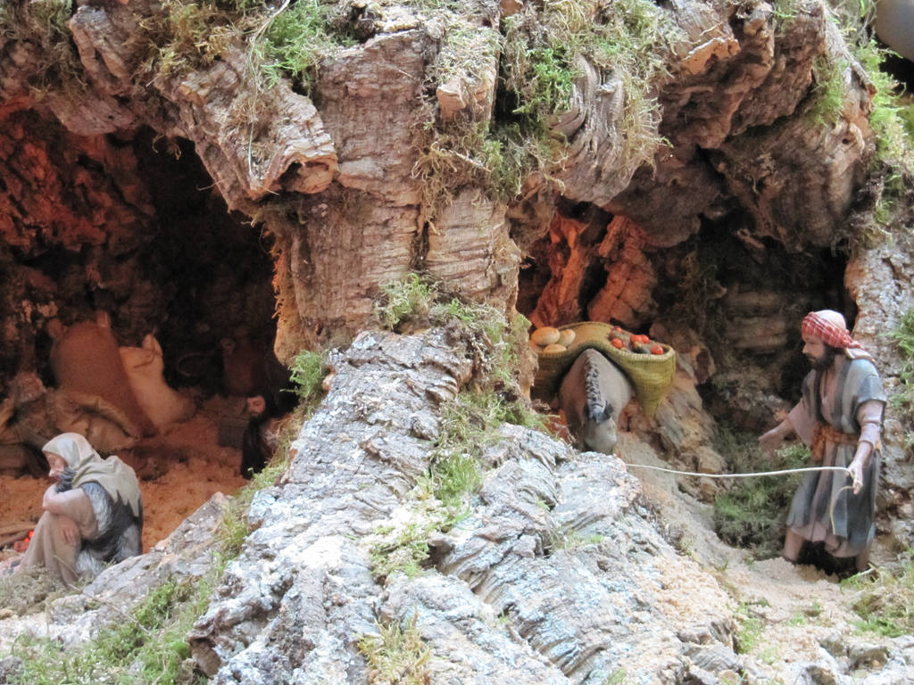

Tuvo tanto éxito y tantos fieles fueron a verlo, que ese fue el inicio de la tradición que pronto se extendería a otros países de la Cristiandad.

Slide 17
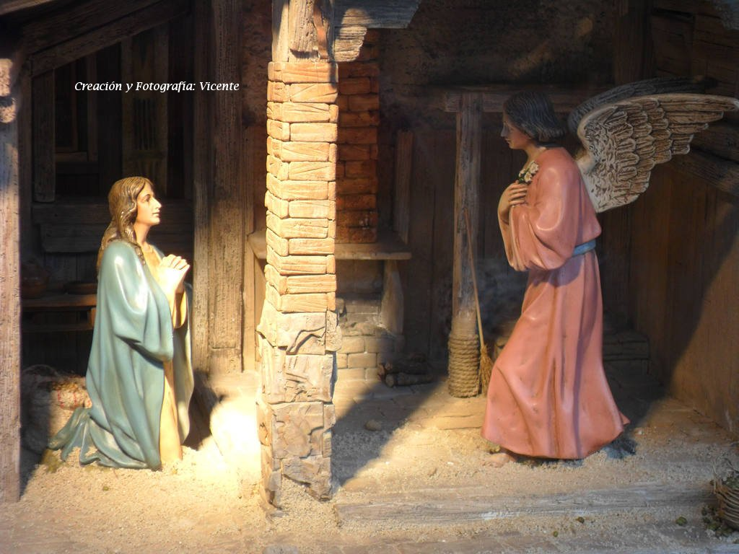
Este belén representa el deseo de que Dios se incorpore a la vida cotidiana de la gente y por eso su llegada al mundo también está llena de elementos y escenas populares.

Slide 18
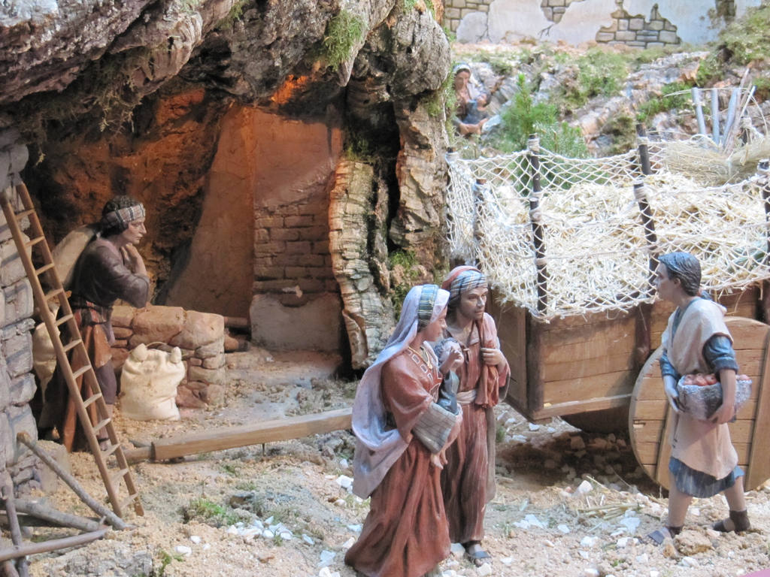
El belén más antiguo de Madrid, se encuentra en el Convento de las Descalzas Reales y está hecho de coral con inserciones de metales preciosos, pero no es visitable ni está expuesto.

Slide 19
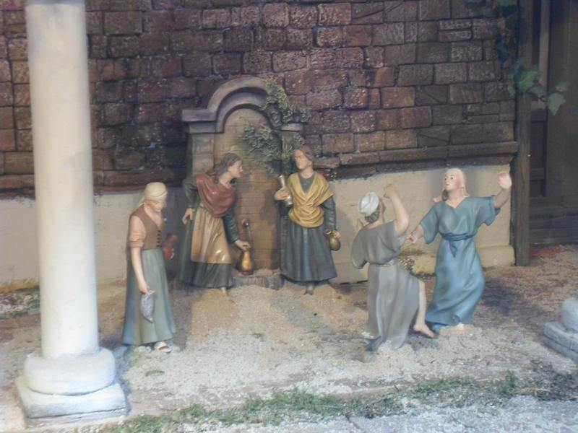
El segundo belén más antiguo, de Madrid, que sí es visitable, es el que abre este recorrido navideño por los belenes más bonitos de Madrid.

Slide 20
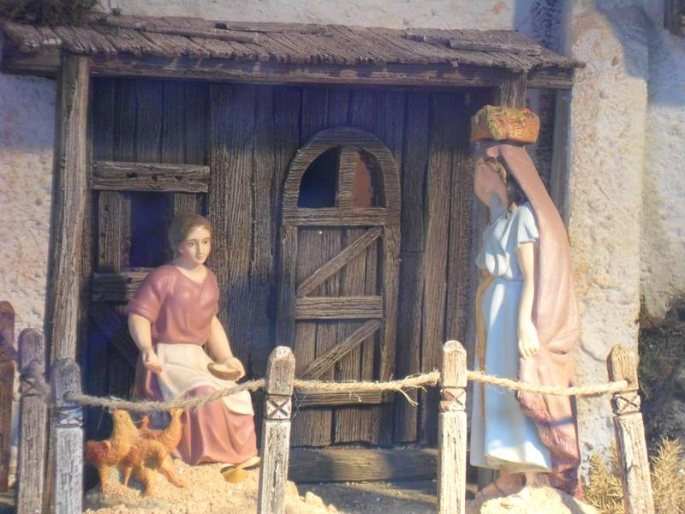

Slide 21
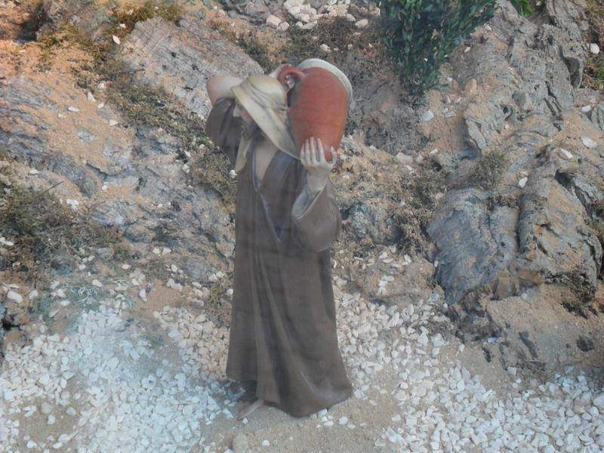
El Belén que hoy nos ocupa, el de la Plaza Mayor de Madrid, es un tipo de belén de los de la escuela de Olot, famosos por sus ojos expresivos y tan brillantes, que parecen estar siempre a punto de llorar.

Slide 22
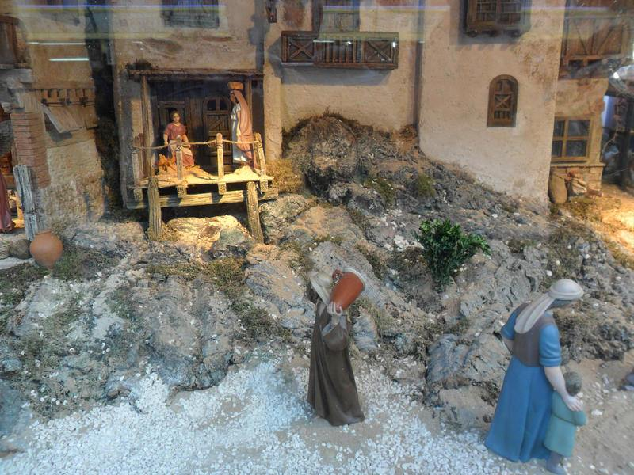
Reproduce las típicas escenas del nacimiento, los Reyes Magos, los pastores… Todo en un paisaje perfectamente hecho y ambientado. Ideal para verlo en una visita al Mercado de Navidad de la Plaza Mayor.

Slide 23
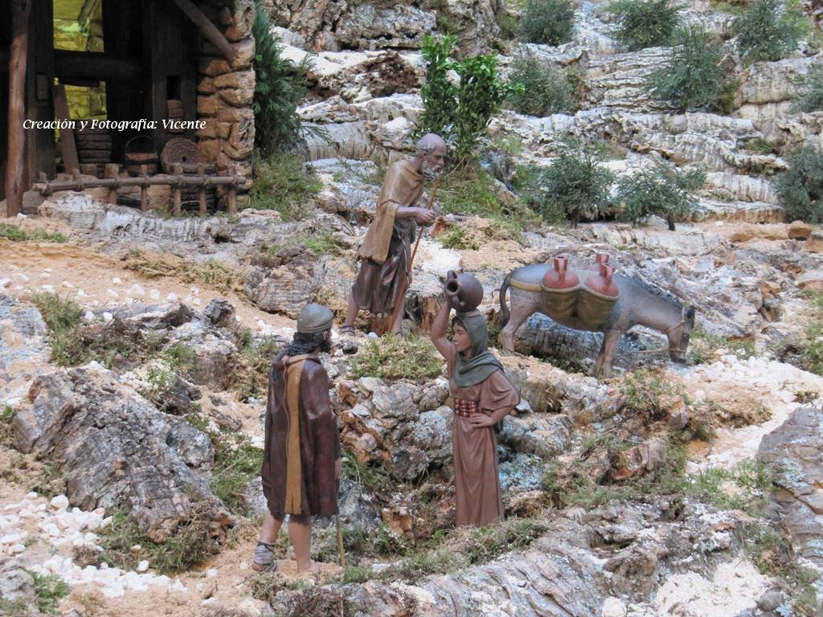
En otro orden de cosas, destaca la gran cantidad de gente que espera para disfrutar del belén dispuesto en el punto central de la Plaza.

Slide 24
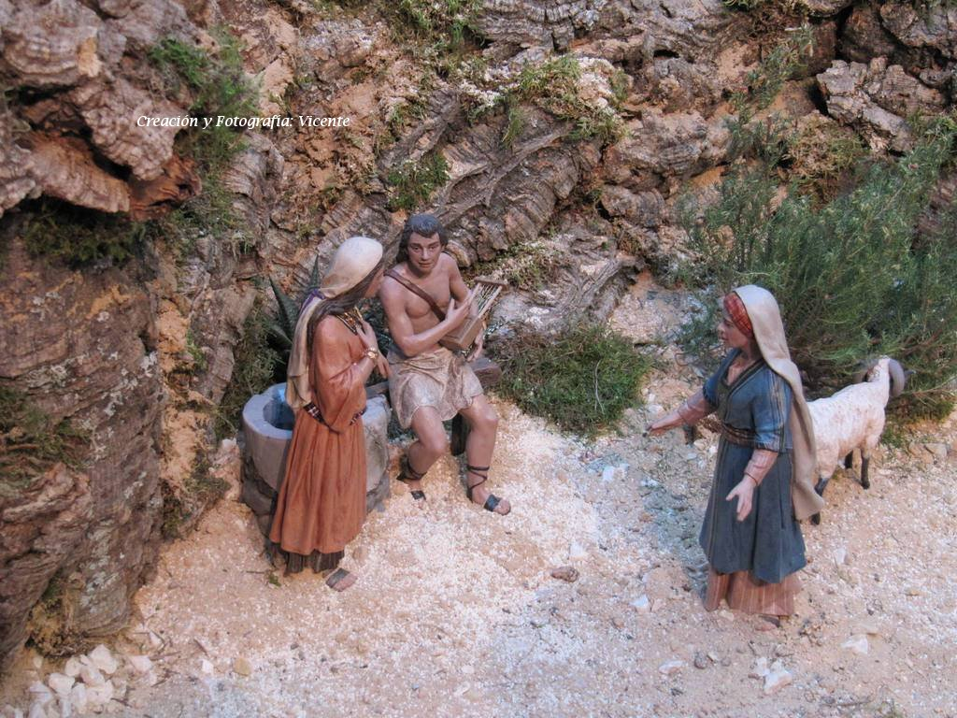

Slide 25
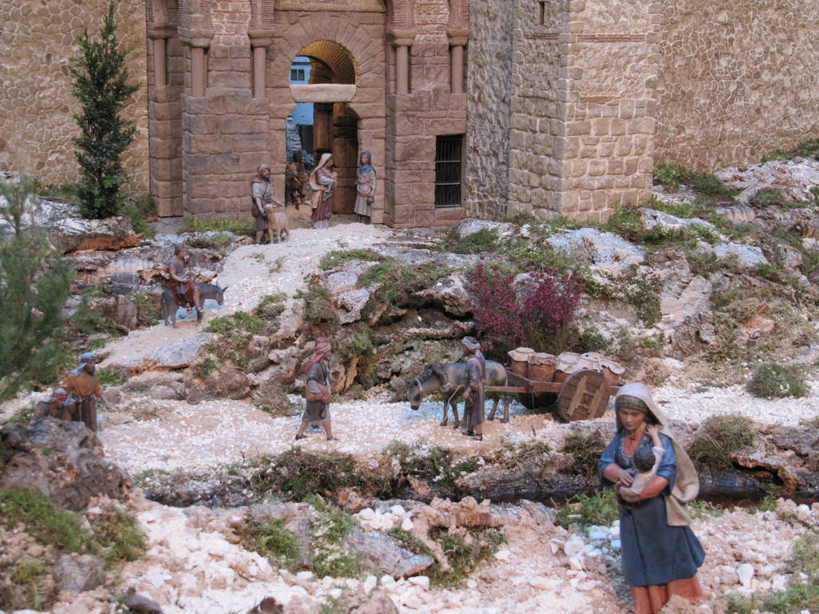
A partir del siglo XIV, fundamentalmente a través de los monjes franciscanos, cuya regla consistente en estricta pobreza, humildad, sencillez y cercanía al pueblo, se avenía muy bien con el humilde nacimiento del Mesías.

Slide 26
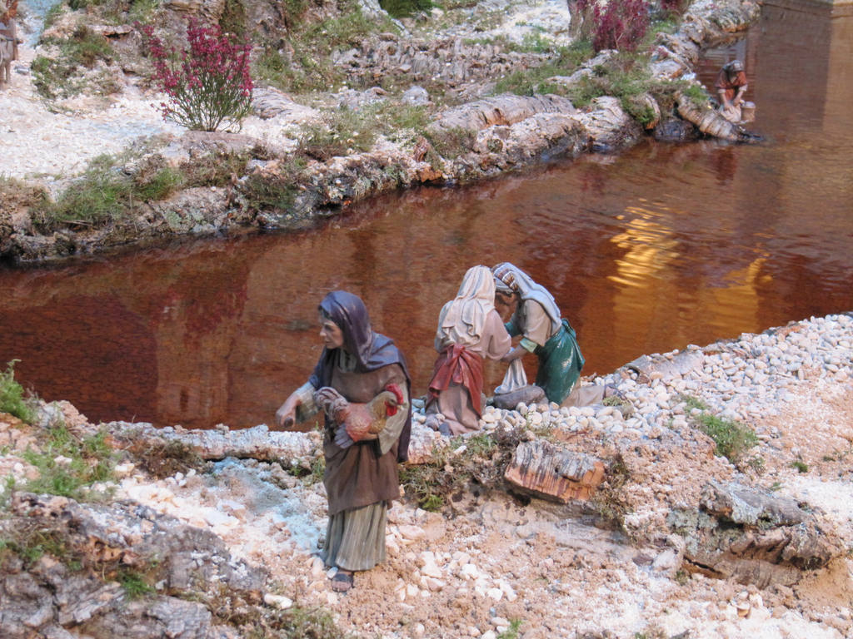

Slide 27
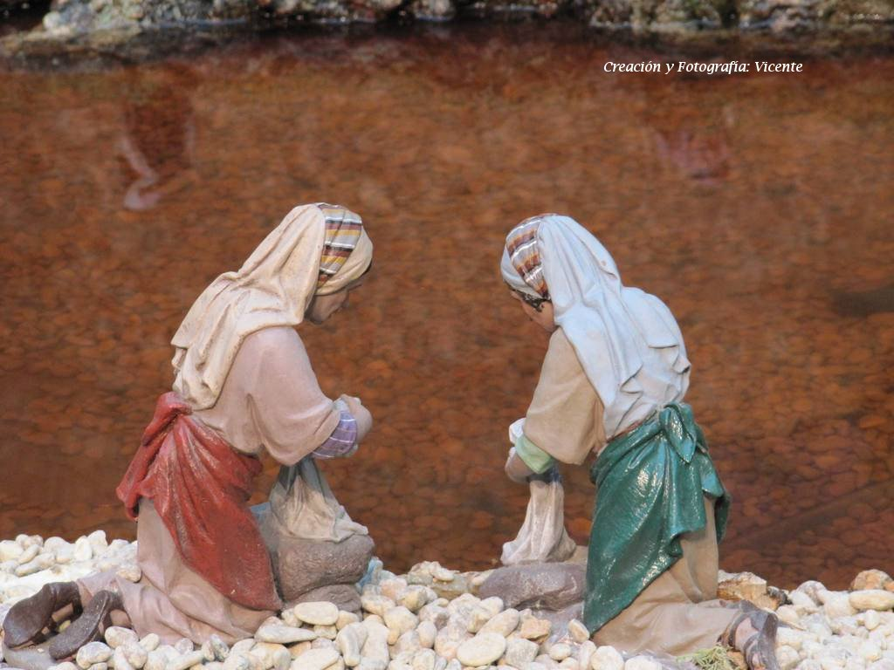

Slide 28
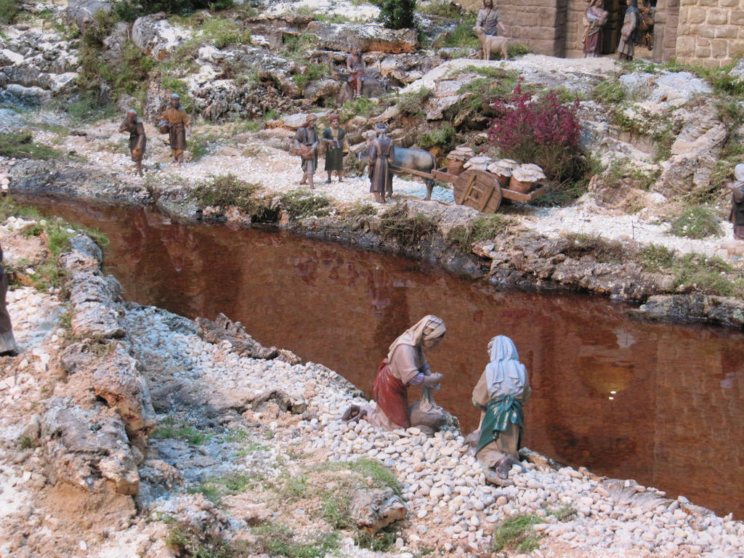
El montaje de los belenes por Navidad se consolidó como tradición en la península itálica y fue pasando al resto de Europa.

Slide 29
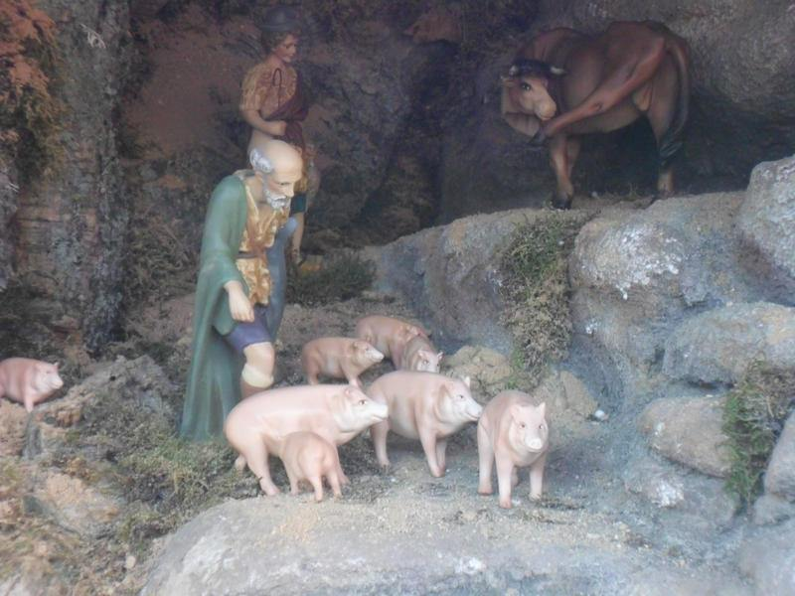
Al principio como práctica eclesiástica, posteriormente aristocrática y finalmente popular. Sucedió de esta forma en España.

Slide 30
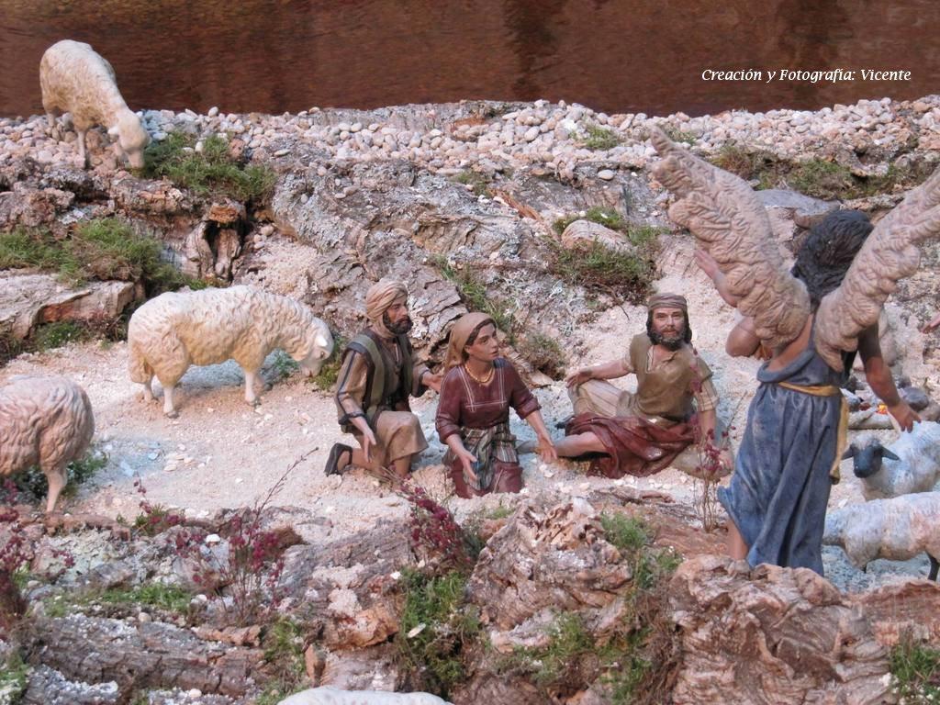
Tras recibir el mensaje angélico de que el Mesías ha nacido, los pastores acuden a su lugar del nacimiento, típicamente descrito como un pesebre, cobertizo o portal de Belén.

Slide 31
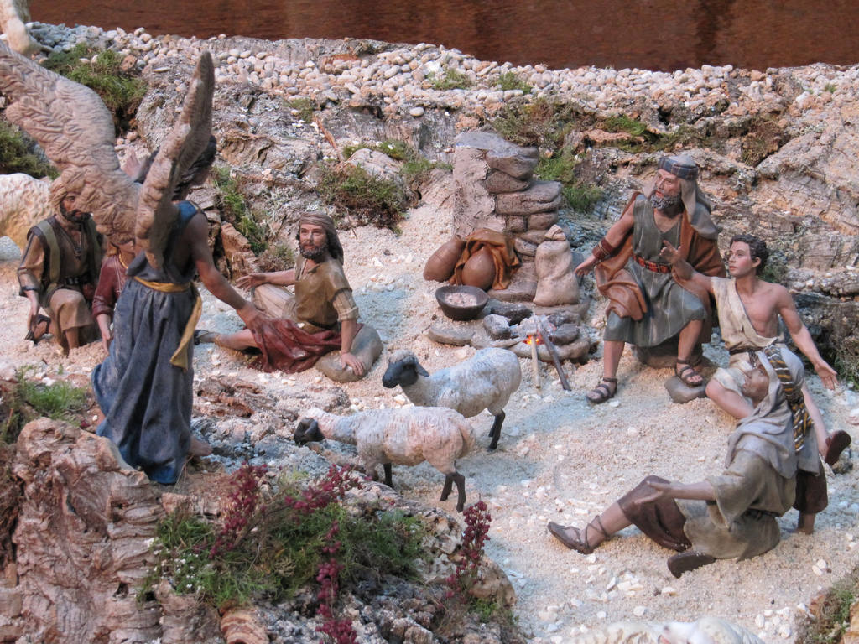

Slide 32
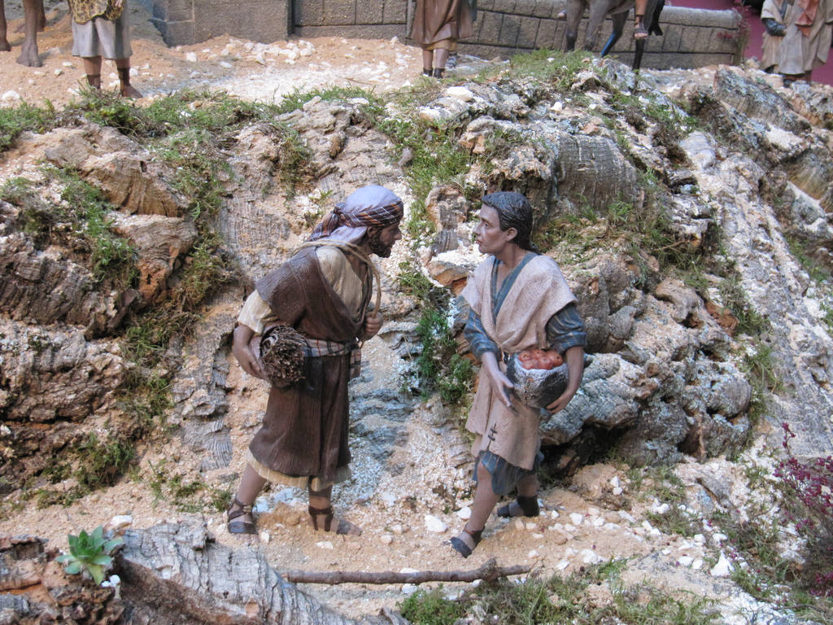
Cuando a mediados del siglo XVIII el rey Carlos VII de Nápoles pasó a ser rey de España, promovió la difusión de los nacimientos entre la aristocracia española.

Slide 33
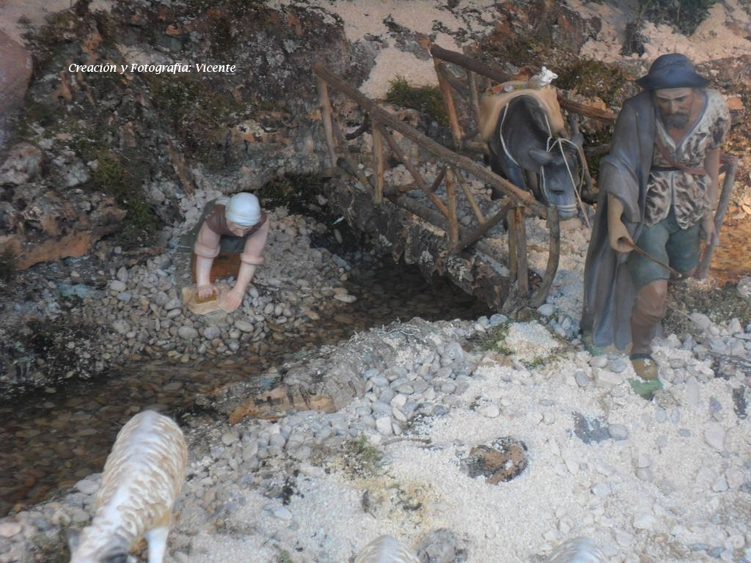
En el siglo XVIII en América, tras la disolución por decreto papal de la orden de los jesuitas, los franciscanos ocuparon su lugar y usaron los belenes como método de evangelización.

Slide 34
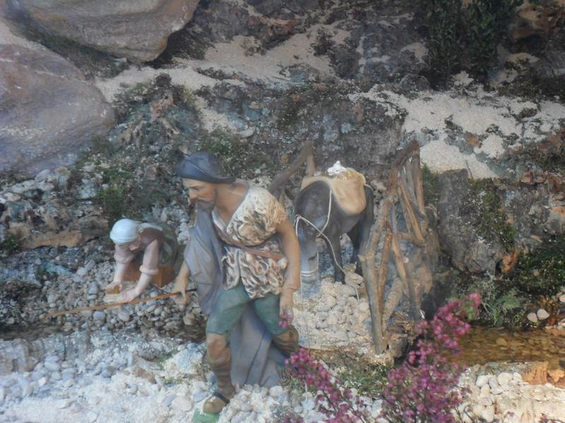
Allí son habitualmente anacrónicos, ya que incluyen animales y plantas americanas, que en Palestina no se conocían en tiempos de Jesús.

Slide 35
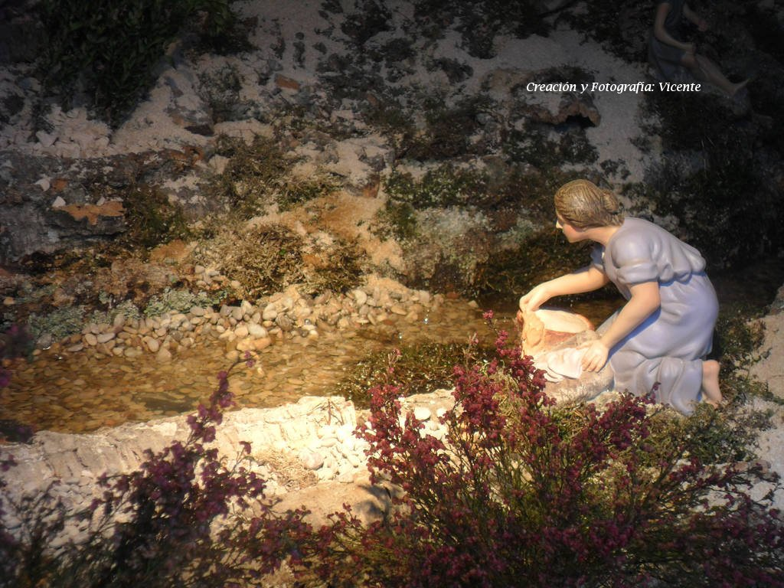

Slide 36
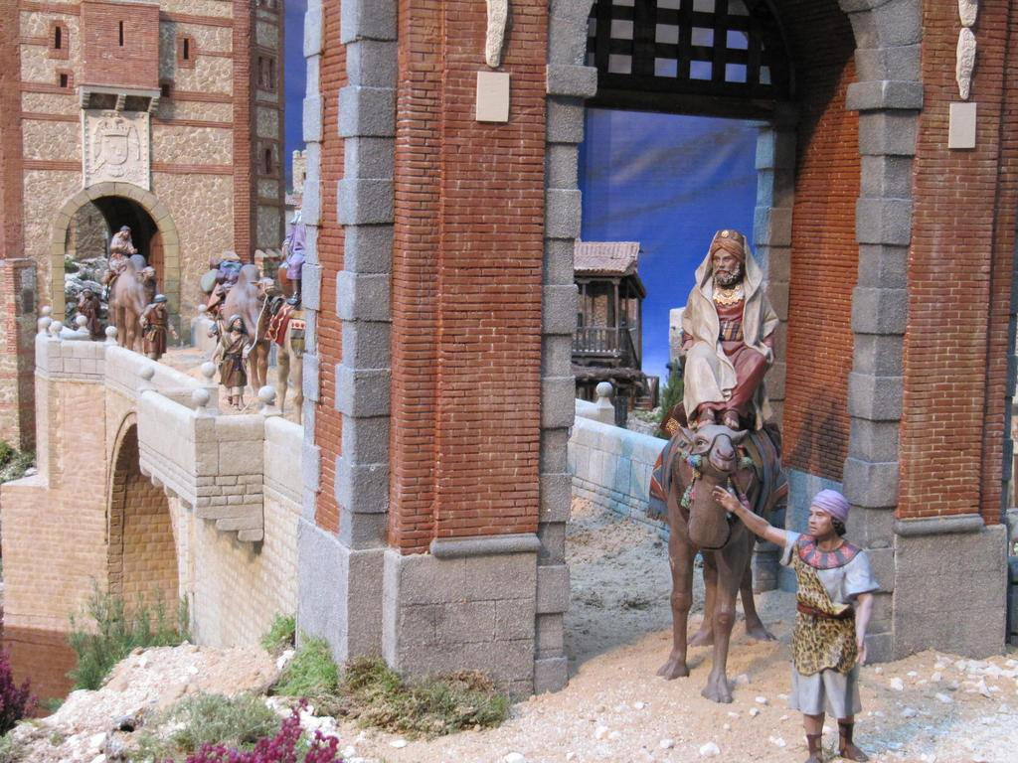
El belén representa por lo general a Jesús, María y José en un pesebre, o según otras tradiciones, en un establo, granero o cueva.

Slide 37
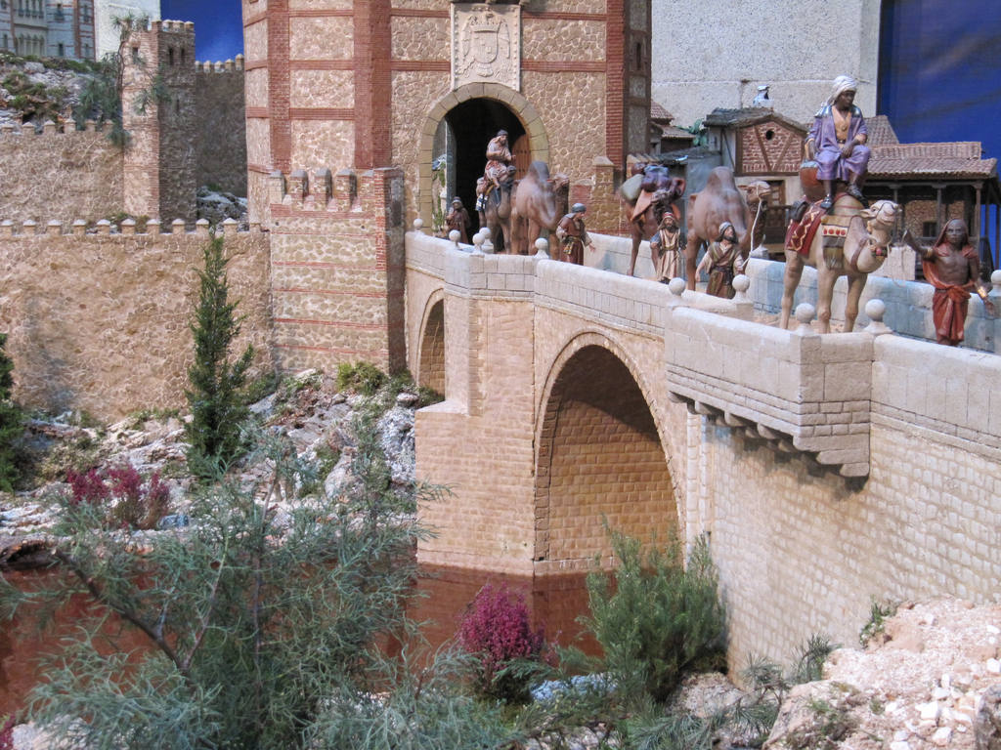
A partir del siglo XV se generalizó la costumbre del belén. En 1465, en el Renacimiento, se fundó en París la primera empresa fabricante de figuras de belén.

Slide 38
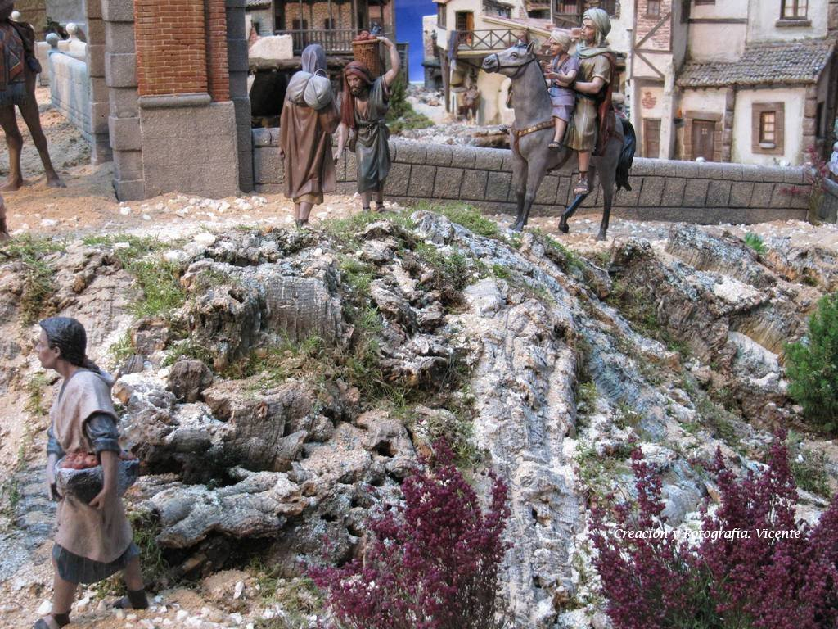

Slide 39
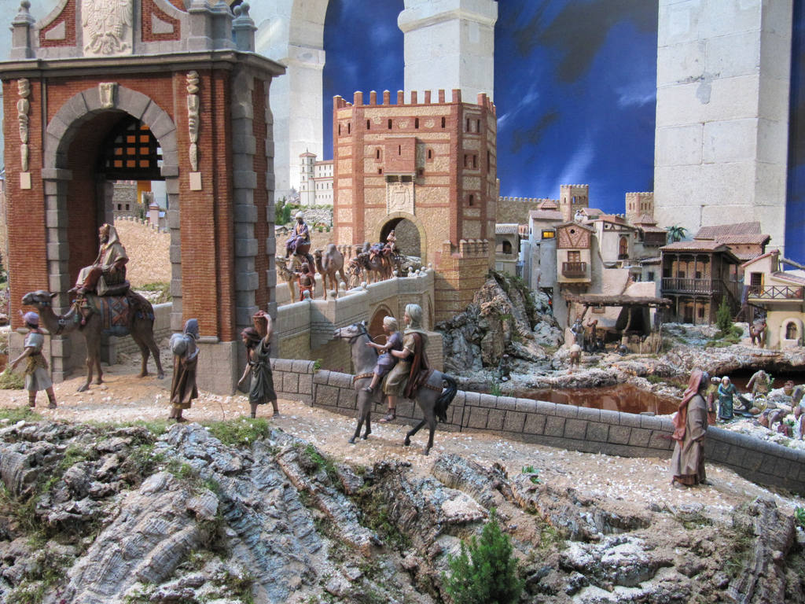

Slide 40
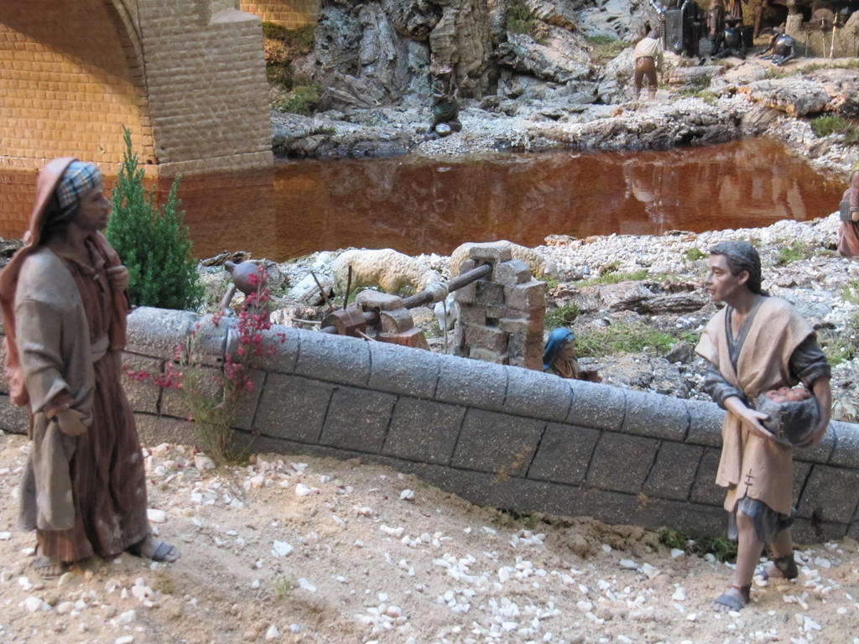

Slide 41
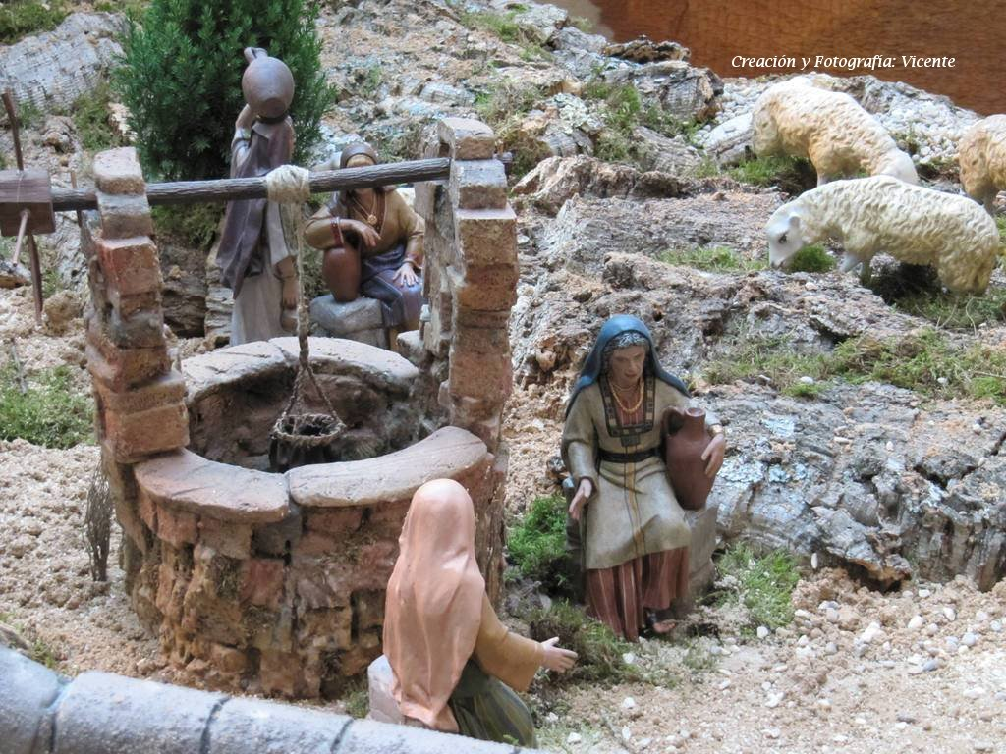

Slide 42
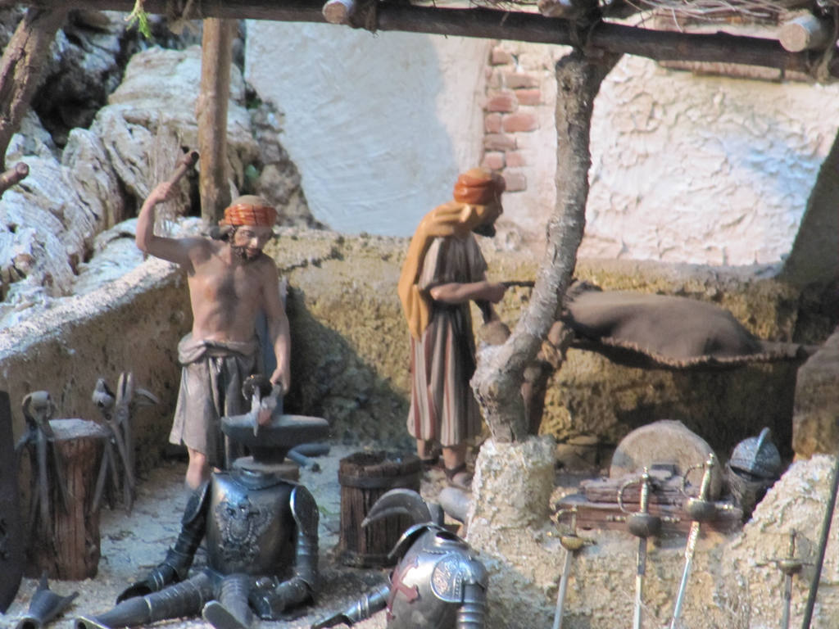
Antes de la celebración de Greccio existen muchos antecedentes de representación plástica del nacimiento de Jesús, tanto en las Catacumbas romanas….

Slide 43
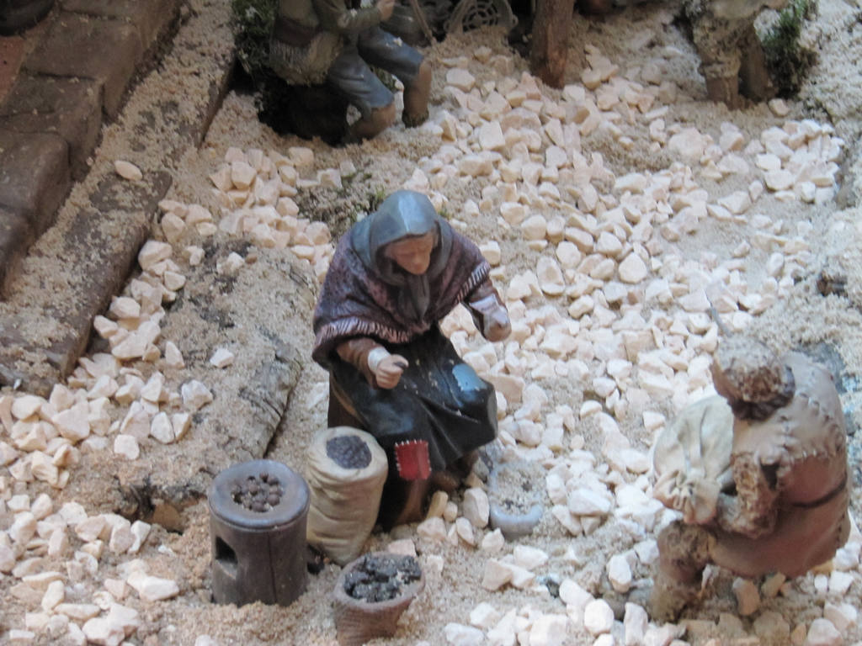
…como en las iglesias y otros lugares relacionados con el culto religioso cristiano, lo que da idea de su relación con el cristianismo primitivo.

Slide 44
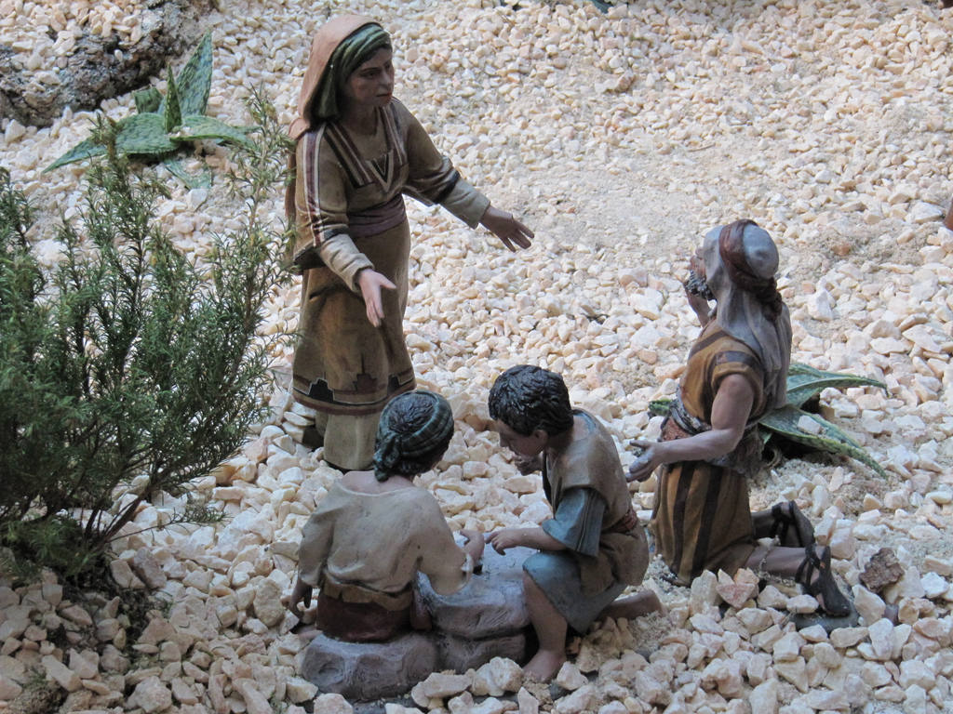
Los antropólogos e historiadores relacionan directamente las figuras del belén con diferentes objetos de culto de formas antropomórficas.

Slide 45
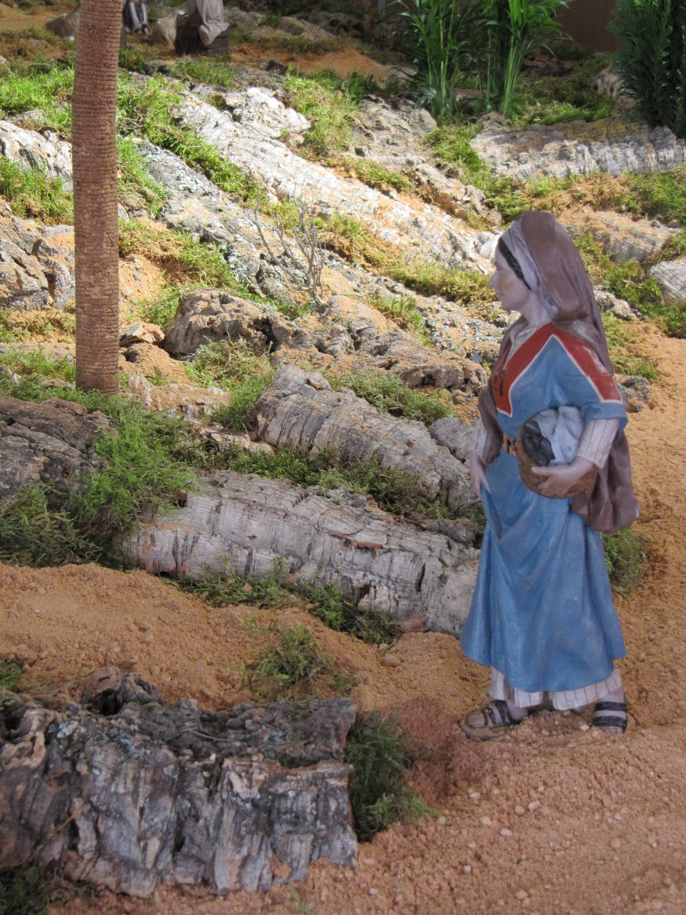

Slide 46
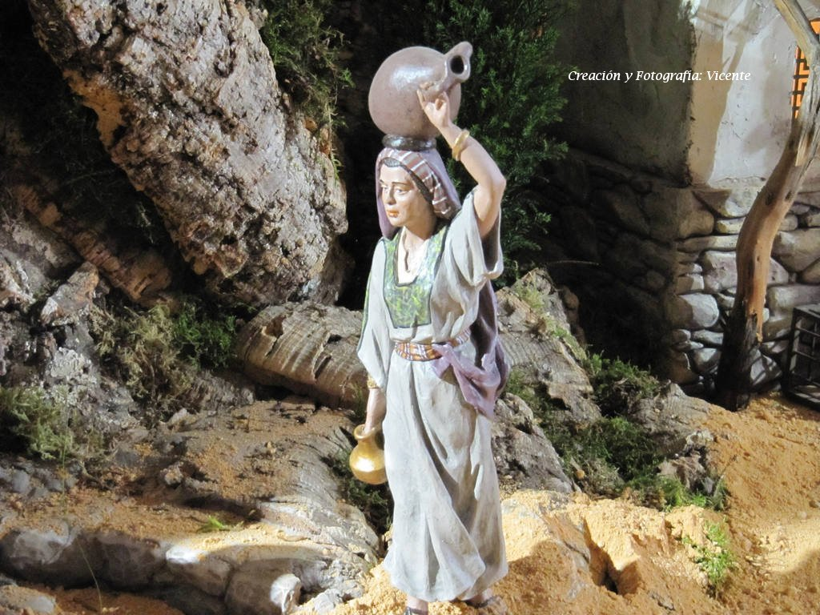

Slide 47
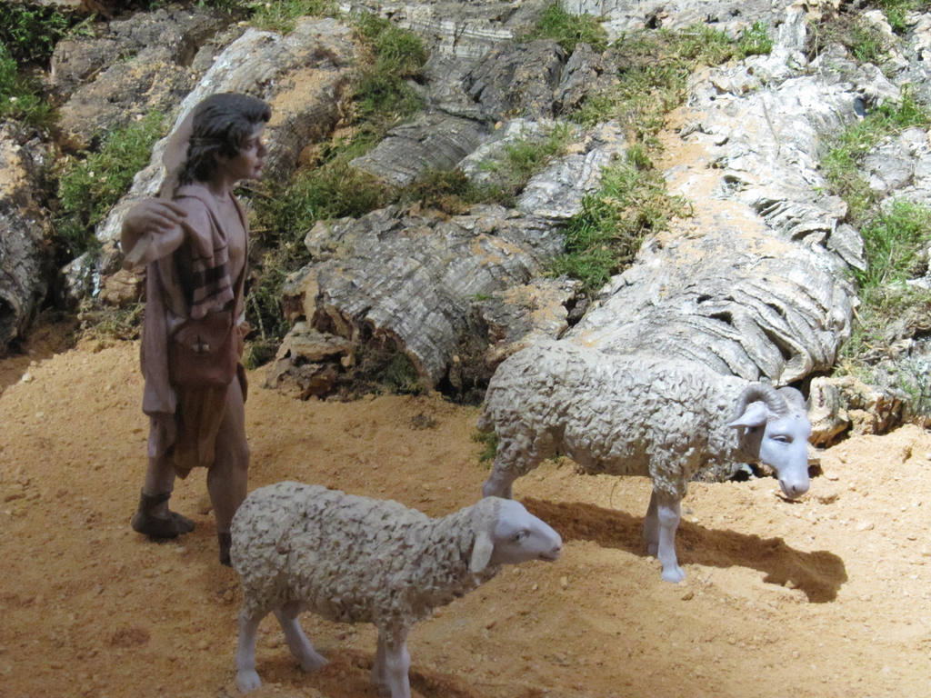
Se considera el pesebre un invento franciscano, cultivado especialmente por éstos y por las restantes órdenes franciscanas, como las clarisas y los capuchinos.

Slide 48
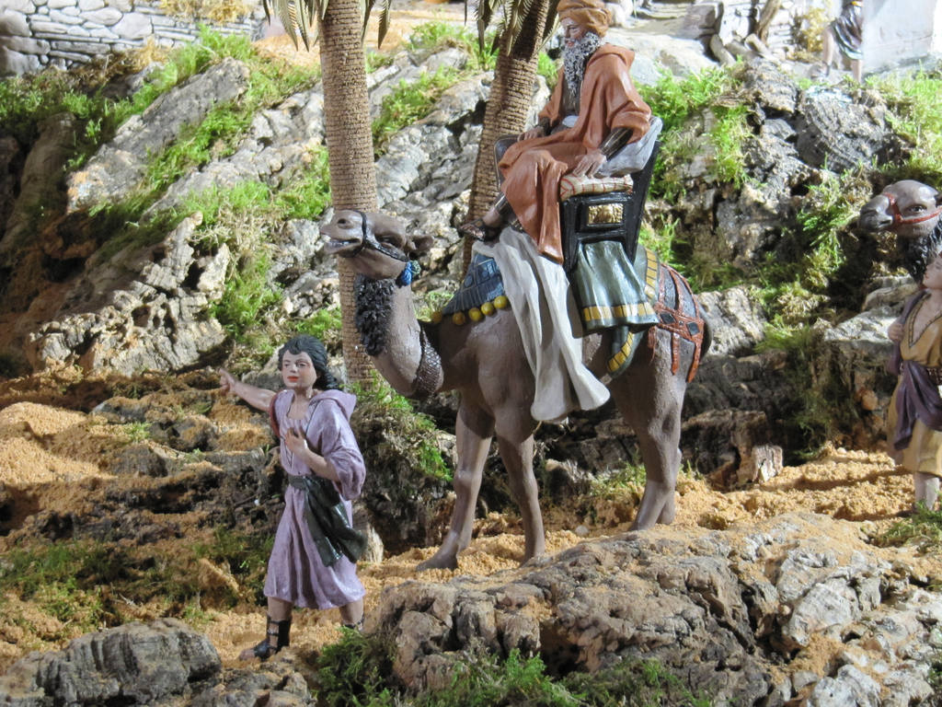
En el siglo XVIII en América, tras la disolución por decreto papal de la orden de los jesuitas, los franciscanos ocuparon su lugar y usaron los belenes como método de evangelización.

Slide 49
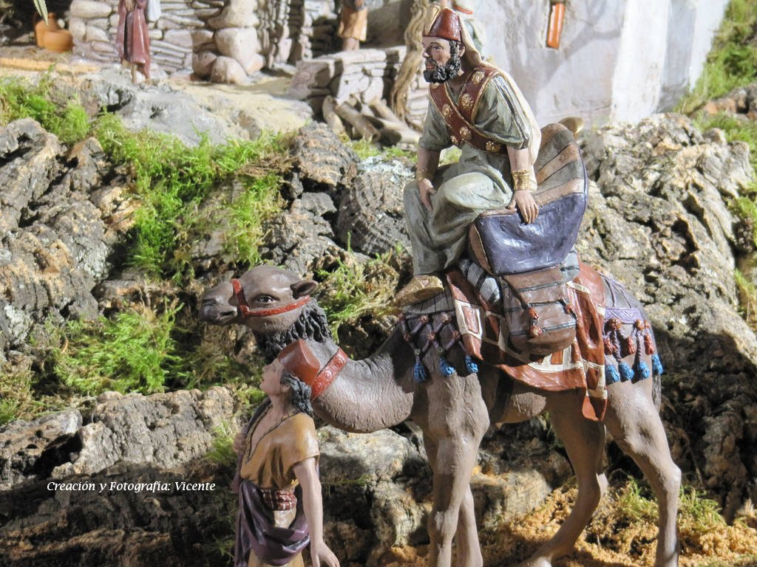

Slide 50
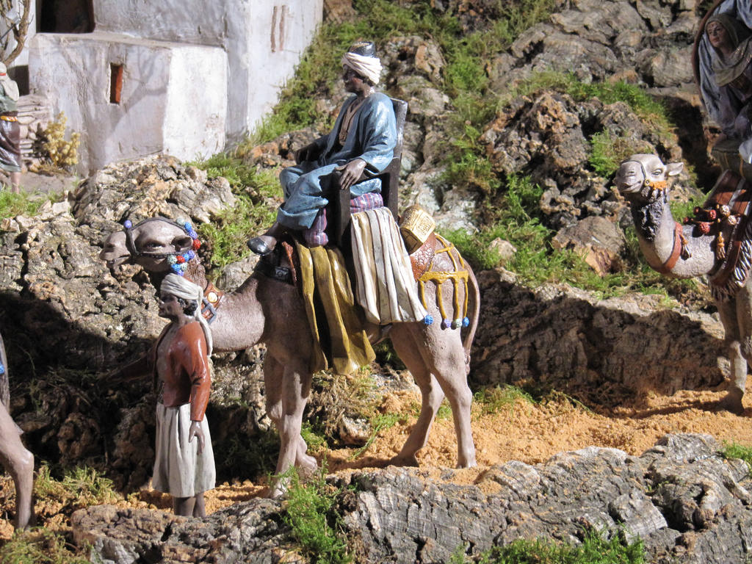

Slide 51
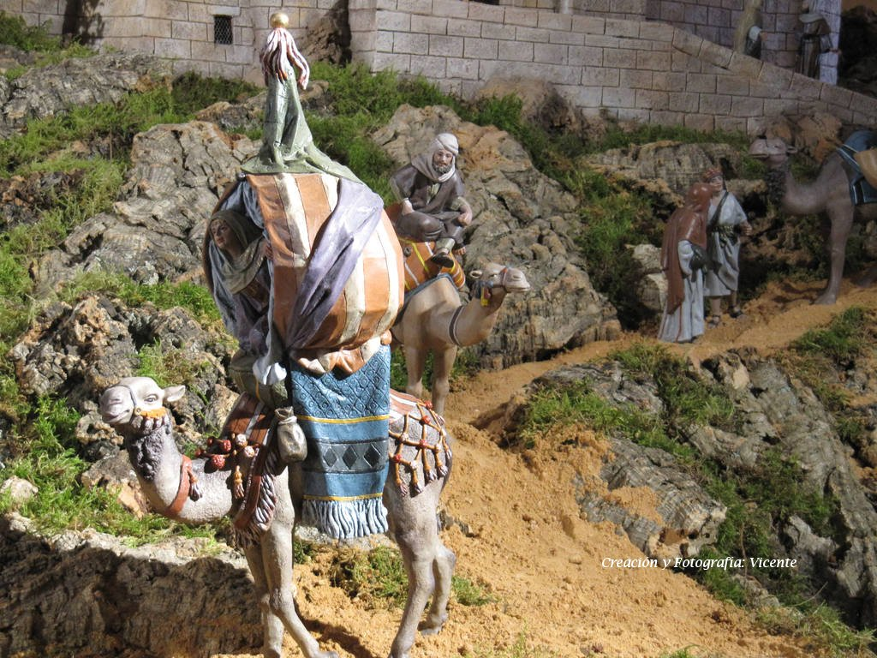

Slide 52

Los países belenistas son, en Europa: España, Portugal, Francia, Italia, Alemania, Austria, Hungría, Chequia, Eslovaquia y Polonia.

Slide 53

Asimismo son construidos en toda Latinoamérica y en la actualidad en los Estados Unidos. La tradición de las iglesias protestantes no es aficionada al belén, por su origen iconoclasta.

Slide 54

La tradición los acompaña de una mula y un buey, según el relato de los Evangelios apócrifos y del texto del libro del profeta Isaías y del Habacuc.

Slide 55

Puede incluir además representaciones de los pastores reunidos para adorar al recién nacido, de los tres reyes magos con sus ofrendas, de ángeles y de la estrella de Belén.

Slide 56


Terminada nuestra visita al Belén de la Plaza Mayor de Madrid, Volví a hacerle
otra foto al árbol de Navidad de la Puerta del Sol, pero esta vez lo hice desde dentro del mismo…. Desde aquí mismo ponemos punto y final de esta presentación, no sin antes desearle a todo el mundo una ¡¡Feliz Navidad y un Próspero Año Nuevo!!.

Slide 57
Música Enlazada:
Títulos:
- La Marimorena ( Raya Real )
- Jingle Bells, original de 1857 ( Tom Rous )
- ¡A Belén, a Belén! ( Manolo Escobar )
- Noche de Paz ( instrumental )
¡Feliz Navidad, y Próspero Año 2023!

Slide 58







¿Te ha gustado?
Puedes ver más entrando
Aquí
Además puedes recibir powerpoints en tu correo electrónico suscribiéndote aquí:

